Slide 1
Kiến thức lập trình cơ bản
Hướng dẫn: Phạm Ngọc Huy

Slide 2
Mục tiêu
Xử lý biến
Biến – Kiểu dữ liệu của biến
Ép kiểu dữ liệu trong Java
Toán tử trong Java
Câu lệnh điều khiển luồng
If-Else
Switch-case
Vòng lặp For, While, Do-While,
Break, Continue

Slide 3
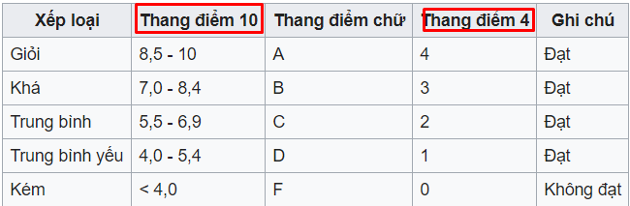
Thang điểm tín chỉ
Thang điểm 4 và 10 của hệ thống tín chỉ Việt Nam

Slide 4
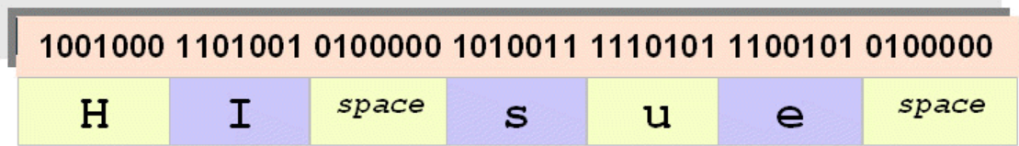
Biểu diễn dữ liệu trong máy tính (1)
Máy tính chỉ hiểu 0 1: cơ số nhị phân
Lệnh trong lập trình được chuyển thành mã máy mới chạy được

Slide 5
Vì sao máy tính chỉ hiểu cơ số nhị phân?

Slide 6
Biểu diễn dữ liệu trong máy tính (2)
Phần cứng máy tính sử dụng thiết bị chuyển mạch
Thiết bị chuyển mạch có trạng thái bật/tắt
Máy tính chỉ hiểu được 0 1 (0- tắt, 1 bật)
(0 1 gọi là cơ số nhị phân)
Máy tính có thể chuyển cơ số khác => cơ số nhị phân để hiểu

Slide 7
Bit
Là đơn vị nhỏ nhất lưu trữ dữ liệu
Có thể nhận giá trị 0 và 1
Khi kết hợp các bit có thể biểu diễn giá trị khác nhau
Biểu diễn trạng thái
Đóng mở
Bật tắt
…

Slide 8
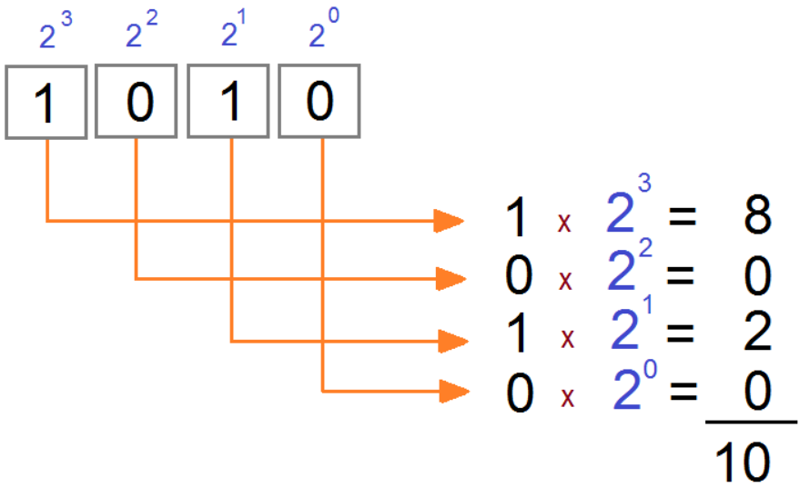
Ví dụ

Slide 9
Byte
Byte là đơn vị lưu trữ dữ liệu
8 Bit = 1 Byte
Cũng là một kiểu dữ liệu trong ngôn ngữ lập trình
Kiểu dữ liệu trong lập trình được xây dựng từ những Byte

Slide 10
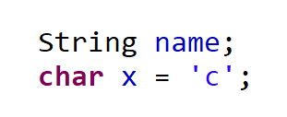
Biến
Biến được coi đại diện cho những ô nhớ
Biến thay đổi giá trị
Kiểu dữ liệu
Tên biến

Slide 11
Đặt tên biến
Cách đặt tên biến phổ biến
Không sử dụng trùng từ khóa
Không có số đầu tiên
Chấp nhận $, _ đầu tiên
Cách đặt tên biến ưu tiên
Gợi nhớ cho mục đích thể hiện
Ví dụ: String name => thể hiện tên.

Slide 12
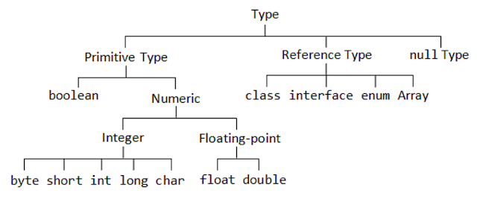
Kiểu dữ liệu Java
Primitive Type (kiểu nguyên thủy) : số, kí tự, logic
Reference Type(kiểu tham chiếu): String, Integet, Array,…

Slide 13
So sánh kiểu dữ liệu
Chỉ tiêu | Primitive type | Reference Type
Cách gọi giá trị biến | Gọi giá trị biến bằng cách gọi giá trị biến đang giữ (Tham trị) | Gọi giá trị biến bằng cách qua địa chỉ của biến (Tham chiếu)
Xây dựng | Xây dựng từ bit, byte | Kết hợp giữa các kiểu nguyên thủy

Slide 14
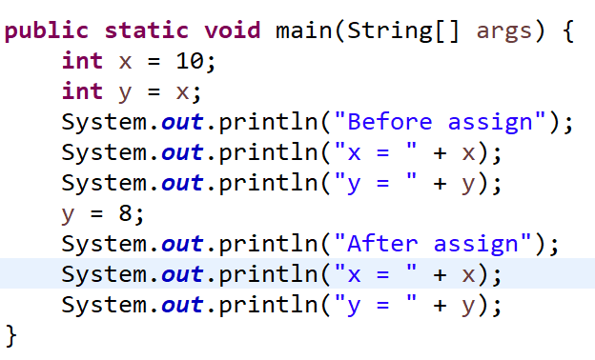
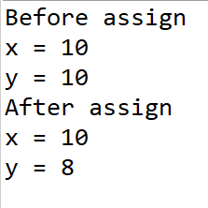
Ví dụ Primitive Type
X và Y trỏ vào giá trị của chính nó
X và Y trỏ vào giá trị của chính nó

Slide 15
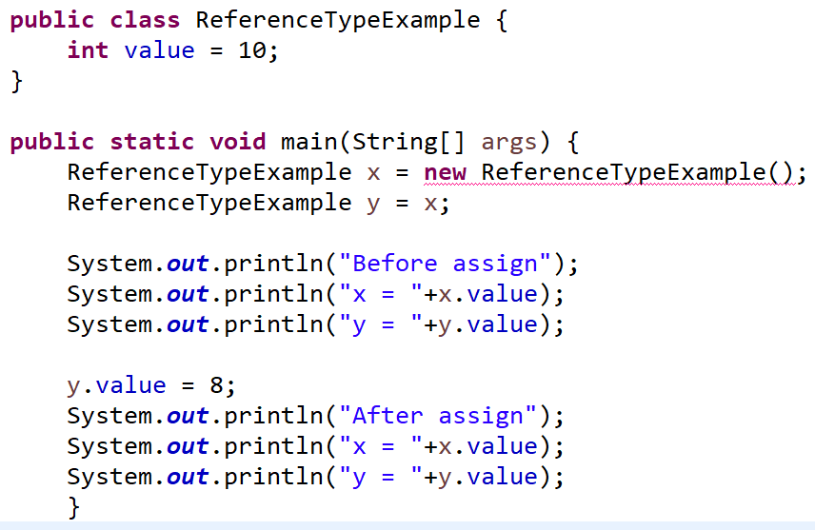
Ví dụ Reference Type

Slide 16
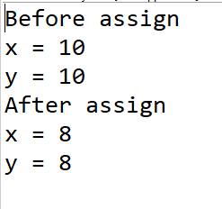
Kết quả Reference Type
value của x và y chung địa chỉ , giá trị là 8
Khi value của y thay đổi =>value của x cũng thay đổi

Slide 17
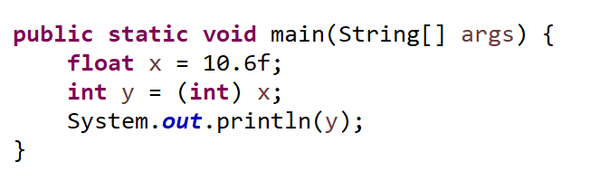
Ép kiểu biến – Casting (1)
Là việc chuyển dữ liệu dạng này sang dạng khác
Ví dụ: Chuyển từ float sang int

Slide 18
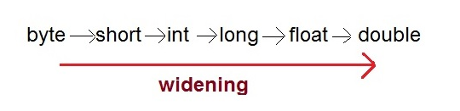
Ép kiểu biến – Casting (2)
Thuận chiều mũi tên: (giá trị biến được tăng lên)
Ngược chiều giá trị biến hẹp dần

Slide 19
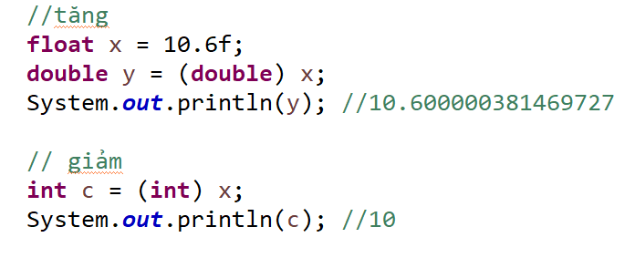
Ví dụ Casting
Float > Int bị làm tròn mức thấp nhất

Slide 20
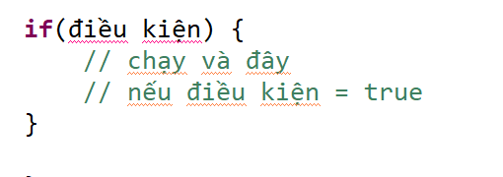
Điều kiện IF
Hình dung If như câu điều kiện trong Tiếng Anh

Slide 21
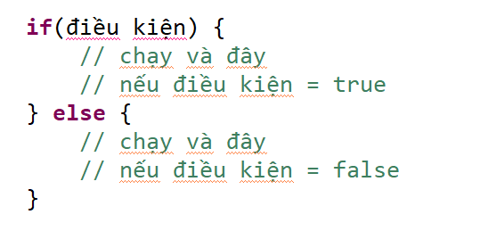
Điều Kiện If-Else
If – Else có thể viết tắt được

Slide 22
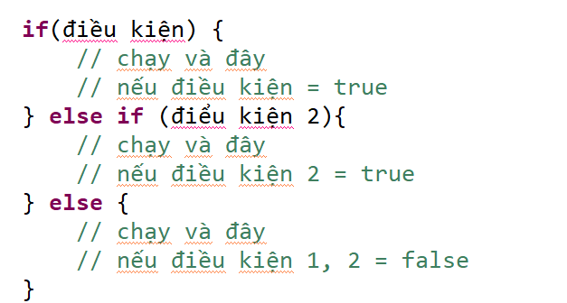
Điều kiện If-Else-If

Slide 23
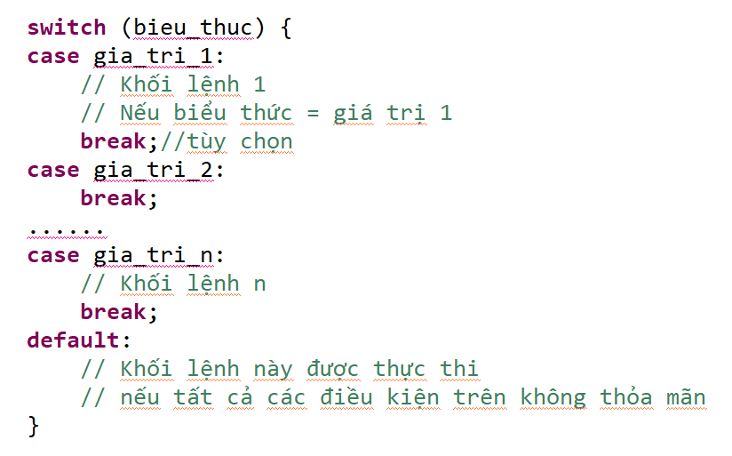
Switch-Case trong java
Bản chất Switch-Case như If-Else-If

Slide 24
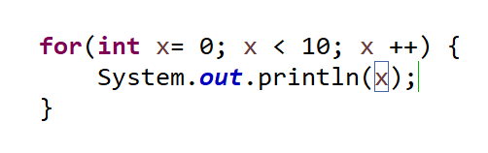
Vòng lệnh For

Slide 25
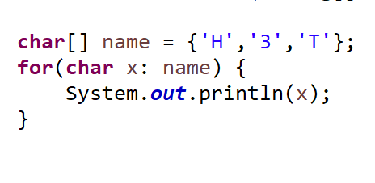
Vòng For-Each
Sử dụng : và không cần đếm

Slide 26
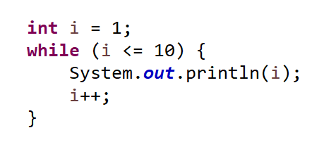
Vòng lặp While
Kết thúc chạy khi i > 10

Slide 27
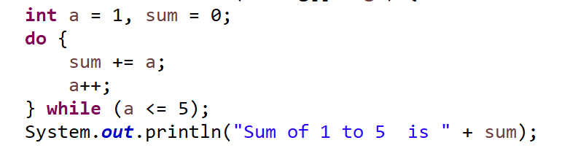
Vòng lặp Do-While
Nếu điều kiện không đúng thì chạy ít nhất 1 lần duy nhất

Slide 28
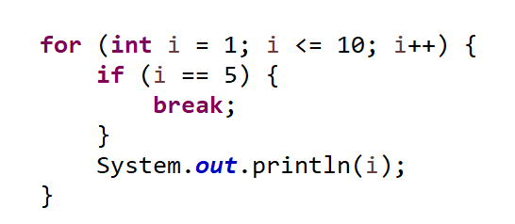
Lệnh Break
Dùng để dừng vòng lặp và khối lệnh
Dừng vòng lặp chứa nó

Slide 29
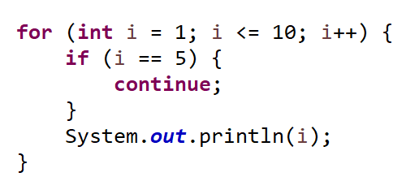
Lệnh Continue
Sử dụng trong vòng lặp
Bỏ qua những lệnh phía sau nó
Tiếp tục vòng lặp

Slide 30
Tóm lược
Biến và xử lý biến
Biết cách sử dụng vòng lặp
Do-While
For
While
Các điều kiện
If-Else
Switch-case
Breack, continue

Slide 31
Bài tập
Cho số n kiểm tra n có phải số nguyên tố không?
(Số nguyên tố chia cho 1 và chính nó)
Tìm tổng của dãy tăng dần điều
Dãy số tăng dần 1, 4, 7, 10, 13, 16, 19, 31
Đầu vào: số đầu tiên: 1
Độ dãn: ví dụ là 3
Độ dài: 100 (100 số trong dãy từ số đầu tiên tới số thứ 100)

Slide 32

Thank you!

